Slide 1
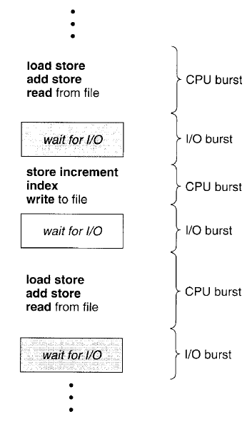
แก้ไขครั้งล่าสุดเมื่อวันที่ 8 กันยายน 2567
CPU and I/O bursts

Slide 2
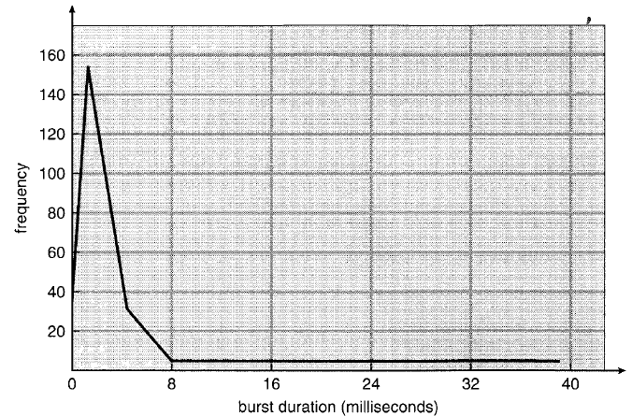
CPU-burst Duration

Slide 3
Preemptive Scheduling
CPU-scheduling decision may take place under the following four circumstances.
Running state -> waiting state (I/O request or waiting for a child)
Running state -> ready state (interrupt)
Waiting state -> ready state (I/O complete)
A process terminates.
Case 1, 4: no choices, scheduling must take place. Case 1: process ที่รันอยู่ต้องหยุดแน่นอน รันต่อไม่ได้ เพราะติด I/O wait Case 4: process ที่รันอยู่ต้องหยุดแน่นอน รันต่อไม่ได้ เพราะ terminate แล้ว Case 2, 3: the running process has 2 choices, continue or break.
Case 2: process ที่รันอยู่ จะไม่หยุดก็ได้ หรือยอมให้ process ที่ interrupt ได้ใช้ CPU Case 3: process ที่รันอยู่ จะไม่หยุดก็ได้ หรือยอมให้ process ที่ I/O complete ได้ใช้ CPU
ถ้าเกิด scheduling เฉพาะกรณี 1, 4 เรียกว่า nonpreemptive หรือ cooperative OS ที่ไม่ยอมให้ preempt (ยึด CPU) เพราะ process ที่รันอยู่อาจจะยังทำ system call ยังไม่เสร็จ ถ้าหยุดกลางทาง data structure จะพังได้ และยังไม่มีฮาร์ดแวร์ที่ช่วยป้องกัน critical section ด้วย (ดูบทต่อไป) วีธีแก้ปัญหาในยุคแรกคือ ใช้ kernel ที่ทำ system call ให้เสร็จสมบูรณ์ก่อน แล้วค่อยคืน CPU

Slide 4
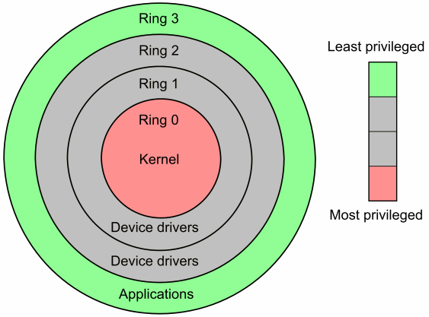
Kernel mode vs. User mode

Slide 5
Dispatcher
Linux ใช้ SW ทำ CPU scheduling ในเวลา O(1) ไม่ขึ้นกับจำนวน process ใน ready queue
P1
CPU Scheduler
Dispatcher
P2
Save CPU state of P1 Restore CPU state of P2

Slide 6
Hyperthreading: revisited
ทั้ง process และ thread ต่างก็ใช้ CPU scheduling (มองเป็น thread ทั้งหมด)
Hyperthreading จะหลอก OS ให้เห็นว่ามี 2 logical processor ที่ทำงานเป็นอิสระจากกัน ทำให้ CPU scheduler สามารถใส่ thread ลงไปทำงานได้ 2 thread พร้อมๆ กัน (แต่ไม่จำเป็นต้องใส่ลงไปพร้อมกันก็ได้) แต่ที่จริงแล้ว 2 logical processor ไม่ได้ทำงานเป็นอิสระจากกัน แต่มี physical processor เดียวที่ทำทั้ง 2 thread สลับไปมา
ใช้ HW คือมี PC และ registers 2 ชุด ทำให้แทบจะ switch ได้ในทันที
ไม่ต้องเสียเวลาทำ scheduling อีก เพราะมันมีแค่ 2 thread ต่อ 1 phyical processor ให้สลับไปทำอีก thread ได้เลย
T1
Save T1
Restore T2
T2
T1 ติด I/O block หรือ หมด time slice หรือ terminate หรืออะไรก็ตามที่ทำให้ต้องหยุด execute ก็จะสลับไปทำ T2 ได้ทันที และเรียก CPU scheduler (เป็นซอฟต์แวร์) ให้หา thread ต่อไปมาทำ
CPU scheduler เลือก T2 ให้ logical processor ตัวสอง
CPU scheduler เลือก T1 ให้ logical processor ตัวแรก

Slide 7
ในบทนี้ให้คิดว่า process คือ คำสั่งบน Linux เช่น ls เป็นต้น เป็น process ที่ทำเสร็จภายในเวลาสั้น ๆ ไม่ใช่ process ที่รันนานมาก และต้องรอผู้ใช้ terminate เอง เช่น word เป็นต้น
Linux เป็น OS แบบ multi-user มีผู้ใช้ remote login เข้ามาพร้อม ๆ กันได้ ดังนั้นจึงสนใจว่าจะใช้ Scheduling Algo. แบบใดจึงจะให้บริการได้ดีที่สุด
ต้องกำหนดเกณฑ์หรือ Scheduling Criteria ก่อน

Slide 8
Scheduling Criteria
ตัวชี้วัด (benchmark) ว่า CPU Scheduler ดีหรือไม่
CPU Utilization วัดจากช่วงเวลาหนึ่ง เช่น 10 วินาทีที่ผ่านมา
= (เวลาที่ CPU busy / เวลาทั้งหมด) x 100%
Throughput ปริมาณงานที่ทำได้ วัดประสิทธิภาพ (efficiency)
= จำนวน process ที่ทำเสร็จ ต่อ ระยะเวลา เช่น 10 process per second
Turnaround time ในมุมมองของ process อยากให้ตัวมันเองเสร็จเร็วๆ
= ค่าเฉลี่ยของเวลาที่ใช้ในการทำ 1 process ให้เสร็จ นับเวลารวมทั้งหมดตั้งแต่เริ่มสร้าง process จนทำงานเสร็จ
Waiting time (in ready queue)
= ค่าเฉลี่ยของเวลารวมทั้งหมดที่ 1 process ต้องรอใน ready queue
Response time สำหรับ interactive systems
The time from submission of a request until the first response is produced.

Slide 9
Scheduling Algorithms
First-come, First-served
Shortest-job-first
Priority
Round-Robin
Multilevel Queue
Multilevel Feedback Queue

Slide 10
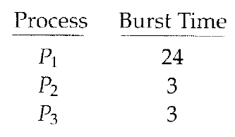
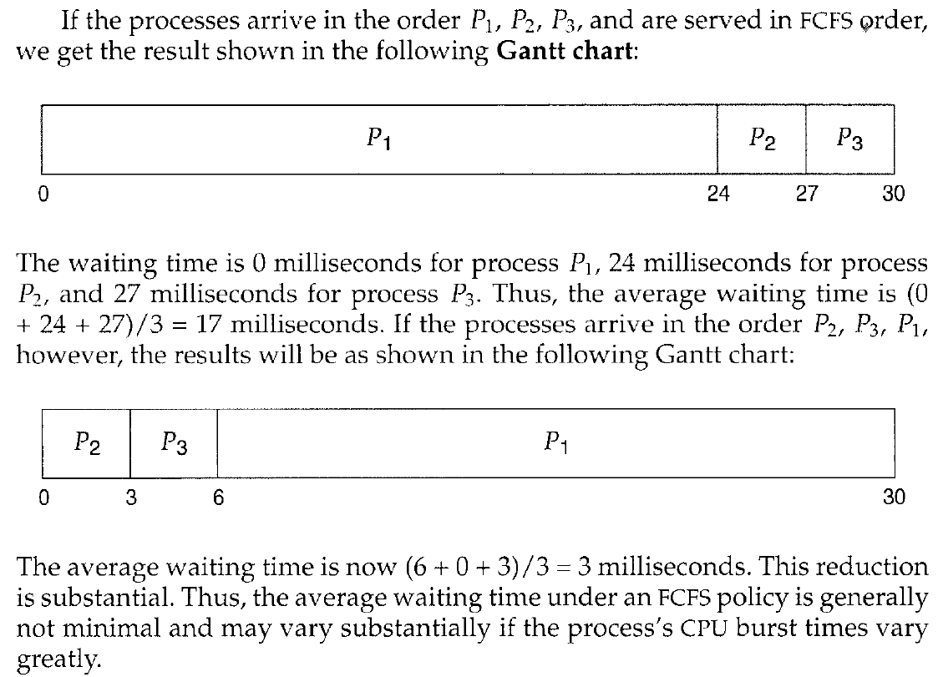
First-come, First-served
(non-preemptive)
CPU-bound process
I/O-bound process
Convoy effect
All the other processes wait for the one big process to get off the CPU (increasing waiting time).

Slide 11
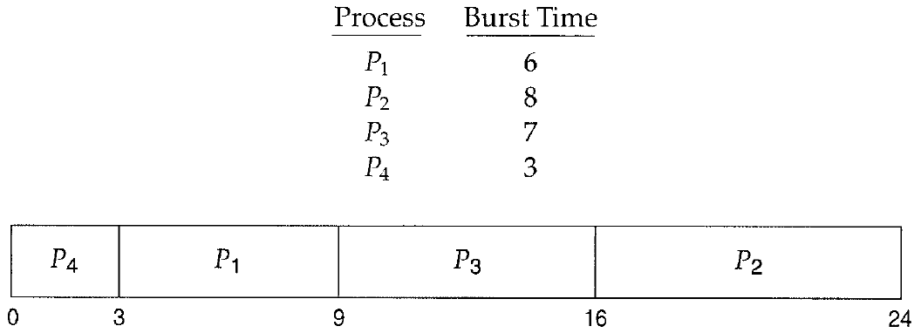
Shortest-job-first
Provably optimal waiting time.
Weight ว่าจะเชื่ออันไหนมากกว่า
(Tau)
Estimated burst ครั้งที่ n+1
Actual burst ครั้งที่ n
Estimated burst ครั้งที่ n

Slide 12
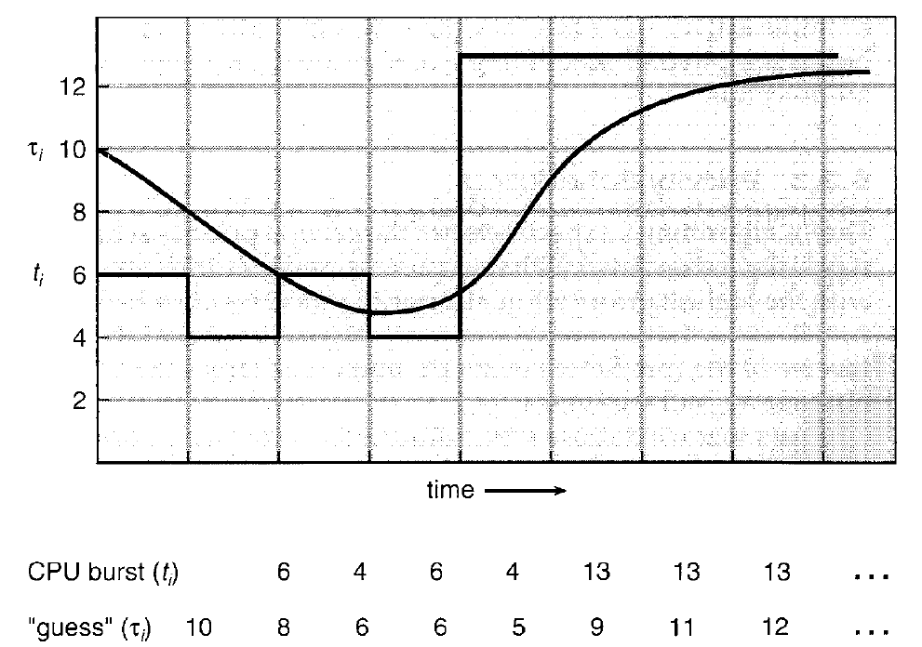
Weight ว่าจะเชื่ออันไหนมากกว่า
Estimated burst ครั้งที่ n+1
Actual burst ครั้งที่ n
Estimated burst ครั้งที่ n
Actual burst time ในอดีต และ weight น้อยลงเรื่อยๆ เป็น exponential
Estimated (ไม่ continuous)
Actual

Slide 13
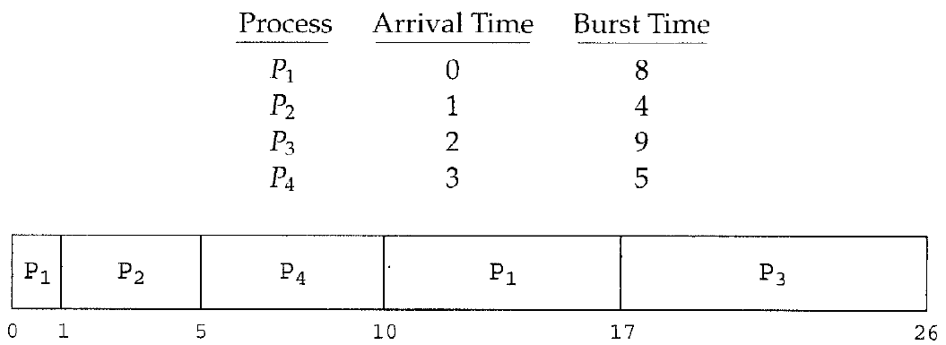
สมมติว่ารู้
แบบ preemptive (จะได้ waiting time น้อยกว่า)
ลองคิดดูว่าทำไมแบบ non-preemptive ได้ 7.75

Slide 14
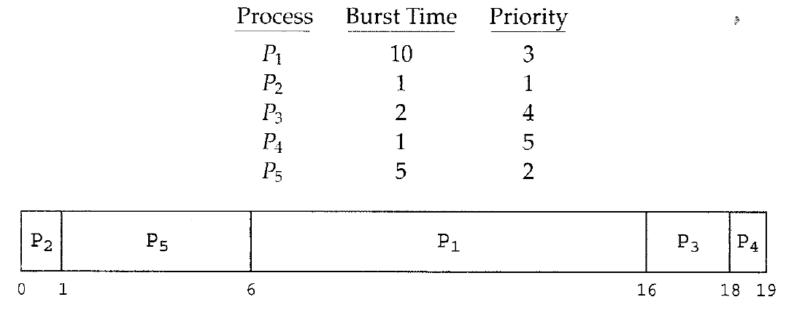
Priority
มาพร้อมกันหมดทีเดียว
ค่าน้อย priority มาก
แบบ non-preemptive (ทำแบบ preemptive ก็ได้)
Problem
Indefinite blocking or starvation
แก้ด้วย aging (เพิ่ม priority ของ process ทุก ๆ 1 นาที)

Slide 15
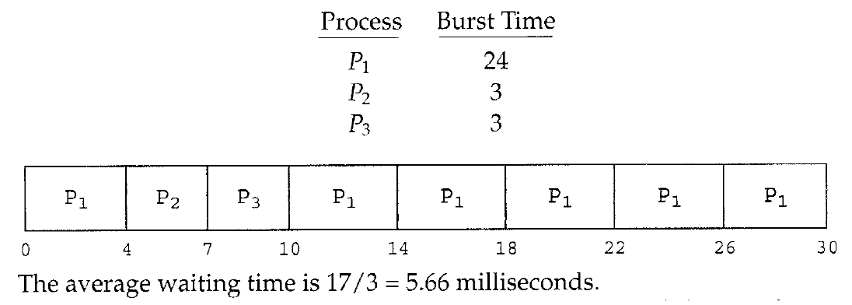
Round-Robin
Time slice = 4

Slide 16
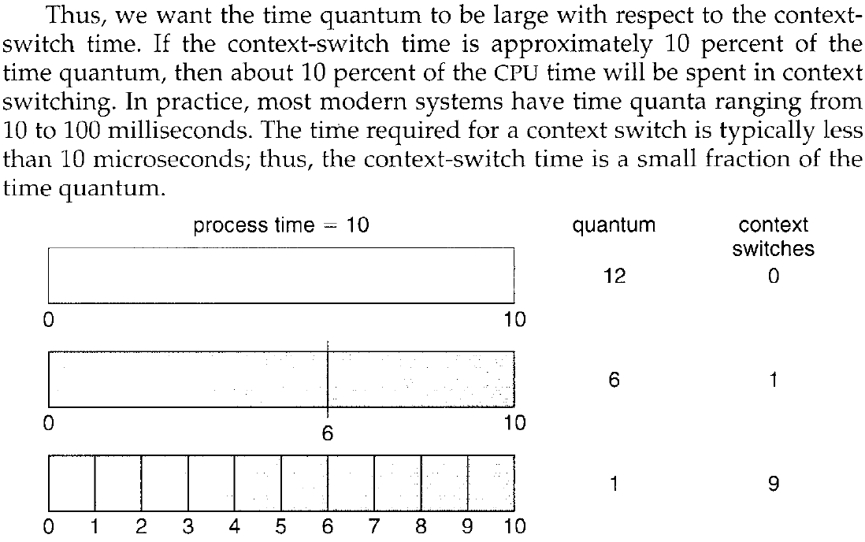

Slide 17
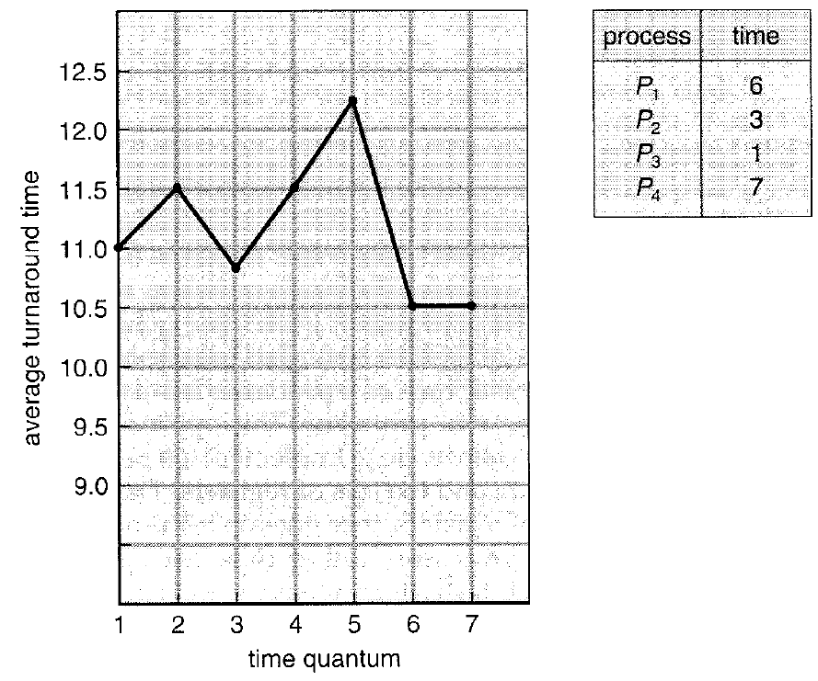
เกิด context switch บ่อย Turnaround time มาก
ไม่เป็น time sharing
น้อย
มาก
Time quantum (time slice)

Slide 18
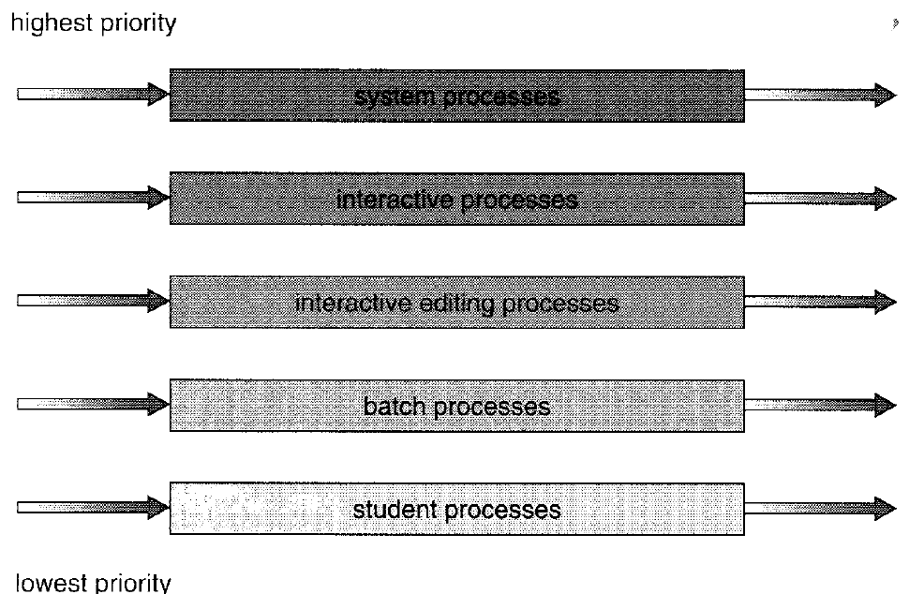
Multilevel Queue
1) ถ้าคิวบนไม่ empty จะไม่ลงมาทำคิวล่าง 2) หรือจะให้ time slice แต่ละคิวไม่เท่ากัน

Slide 19
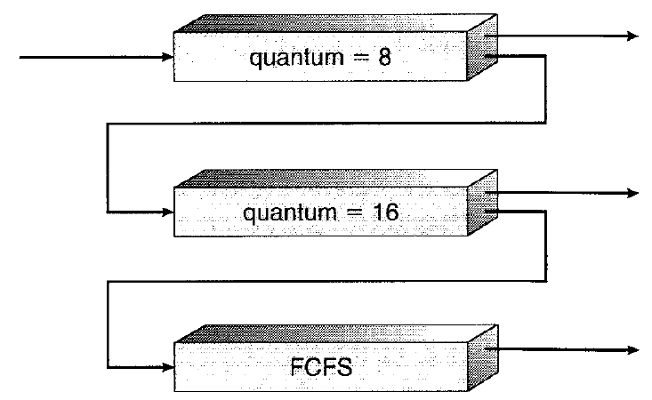
Multilevel Feedback Queue
ทำไม่เสร็จใน 8 ms
ทำเมื่อคิวข้างบนว่าง
ทำไม่เสร็จใน 16 ms
ทำเมื่อคิวข้างบนว่าง
รันไปให้หมด CPU burst เลย
เป็น CPU-bound process ไม่ต้องทำ time slice แล้ว ไม่คุ้ม

Slide 20
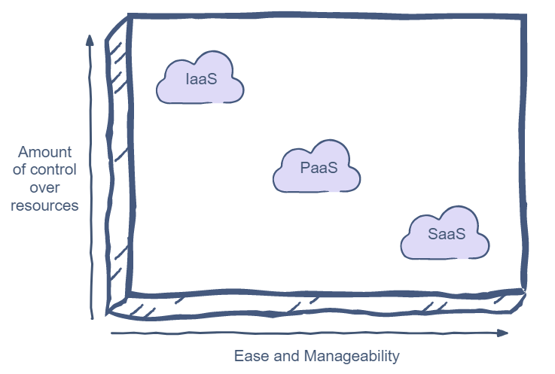
Cloud Computing
Infrastructure as a service (IaaS)
Platform as a service (PaaS)
Software as a service (SaaS)
Virtual Machines (Windows, Linux)
Software Development เช่น https://www.heroku.com
Google Apps Microsoft Office 365 Gmail, Facebook

Slide 21
อาเช่อ (US) / อาซัว (EU)

Slide 23
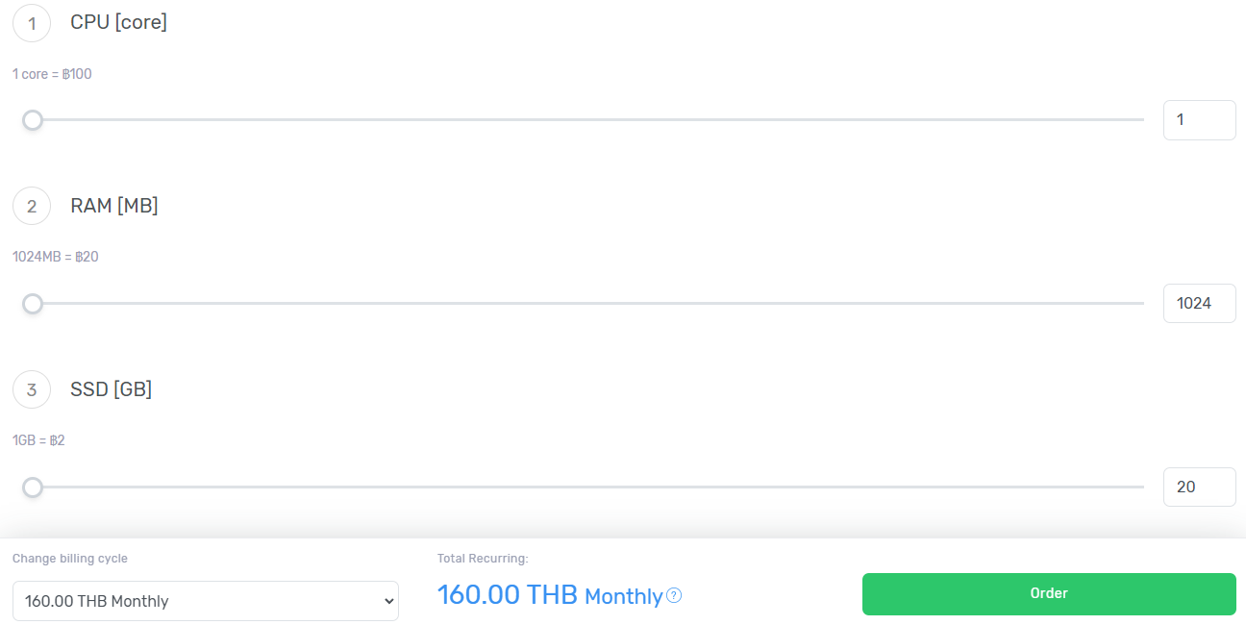

Slide 24
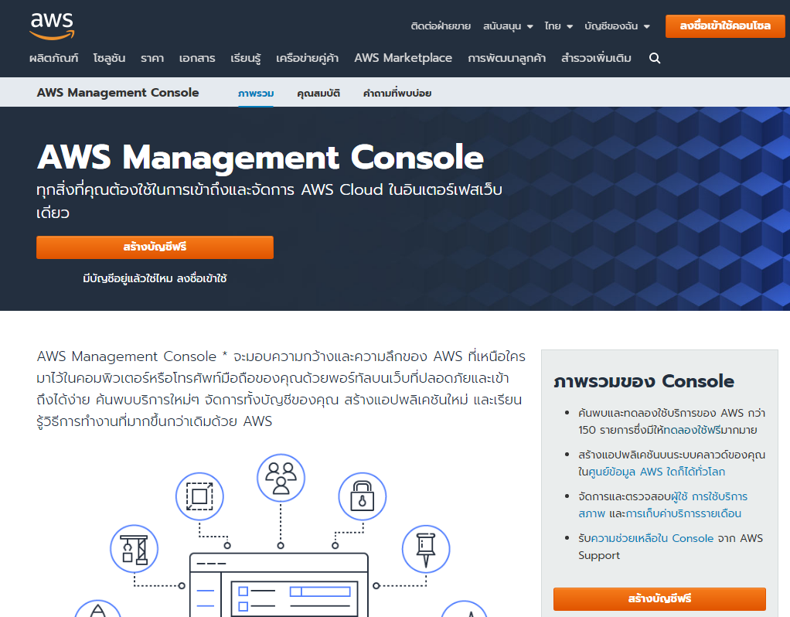
https://aws.amazon.com/th/console/

Slide 25
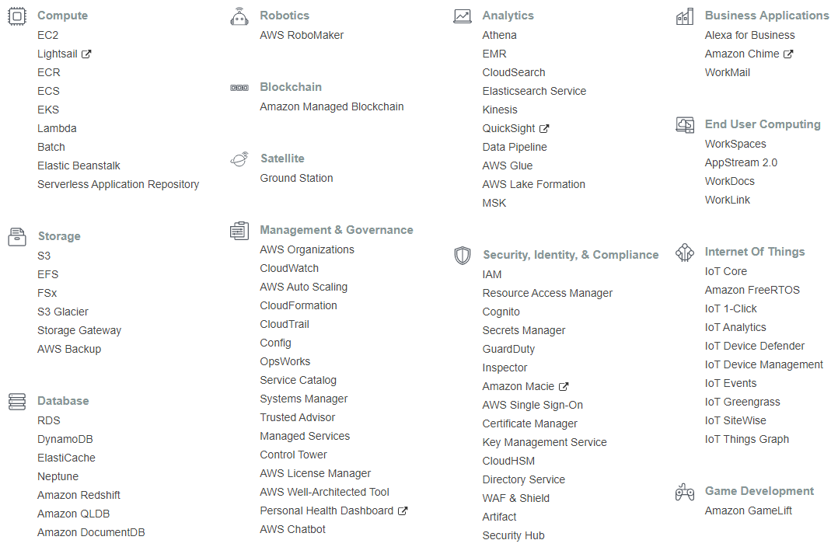

Slide 26
https://www.youtube.com/watch?v=xenOYWVwkGY

Slide 27
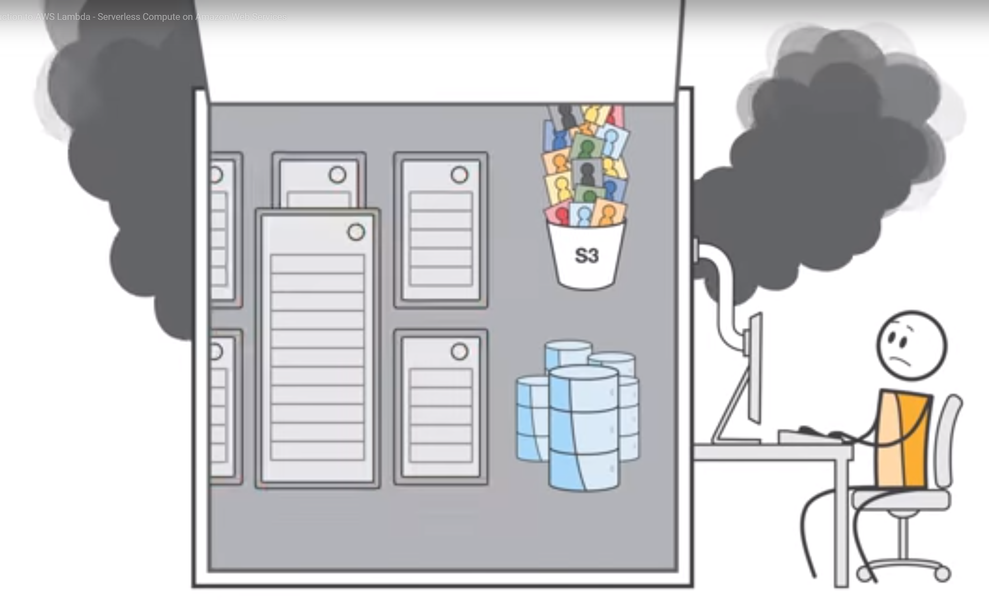
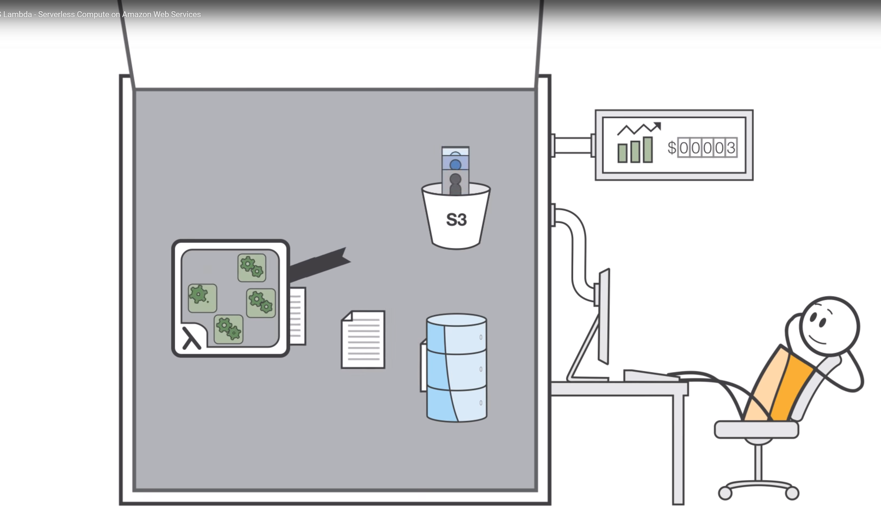
เหมาะกับงานที่ต้องการให้ต้นทุนแปรตามคำสั่งซื้อ ไม่ fix cost ของต้นทุนไว้
https://youtu.be/eOBq__h4OJ4

